Slide 1
Trabalhando com Broadcast Receivers no Android
Professor Sanderson Macedo

Slide 2
Broadcast
O Android envia uma mensagem para todo o sistema quando determinados eventos acontecem, e esta mensagem pode ser respondida por quem tiver interesse em recebê-las.

Slide 3
Broadcast
Esta mensagem é chamada de broadcast e o componente responsável por respondê-la é chamado de Broadcast Receiver.

Slide 4
Exemplos de Broadcast
Bateria do dispositivo está fraca;
Tela do dispositivo é desligada;
Carregador é plugado ao dispositivo;
Fone de ouvido é conectado;
Chamada telefônica é recebida;
Quando o sistema é iniciado;
Recebimento de SMS;
Vários outros.

Slide 5
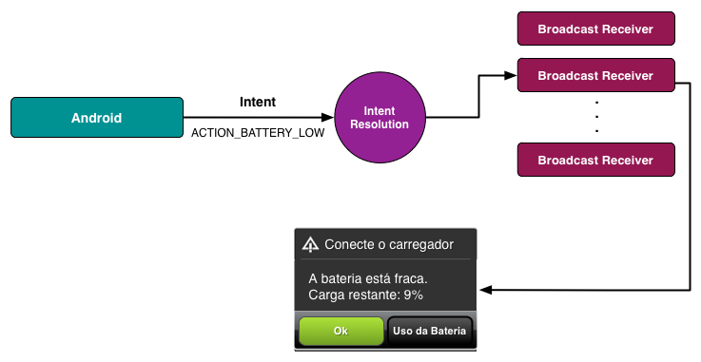
Exemplo de broadcast

Slide 6
Cenário para Broadcast receiver
Imagine, por exemplo, que você resolveu acoplar um tablet ao painel do seu carro para usá-lo como central multimídia e computador de bordo, conectando seu cabo de força à uma fonte de energia do carro e a saída de áudio no aparelho de som do carro.

Slide 7
Cenário para Broadcast receiver
Claro que você correria o risco de alguém abrir o seu carro para furtar este tablet.

Slide 8
Cenário para Broadcast receiver
Pensando nessa possibilidade, um simples Broadcast Receiver poderia ajudá-lo neste caso, onde uma mensagem SMS (ou e-mail) poderia ser enviada para o seu celular caso alguém desconectasse o cabo de força ou o cabo da saída de áudio deste tablet .

Slide 9
Cenário para Broadcast receiver
Além de enviar um SMS avisando que o dispositivo foi desconectado do painel do carro, o Broadcast Receiver também poderia ativar um serviço de localização que, de tempos em tempos, lhe enviasse um SMS com a localização geográfica do seu tablet obtida através do GPS, ajudando-o na recuperação do seu tablet furtado.

Slide 10
Segundo plano
O Broadcast Receiver é um componente do Android que executa em segundo plano, não depende de uma interface gráfica e não interage com o usuário.

Slide 11
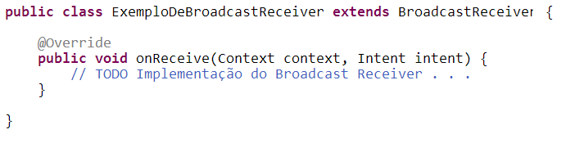
Criando um Broadcast Receiver

Slide 12
Configurando um Broadcast Receiver
Existem duas formas de configurar um Broadcast Receiver no Android:
Estática (configurado no arquivo AndroidManifest.xml);
Dinâmica (configurado no código de uma classe do aplicativo).

Slide 13
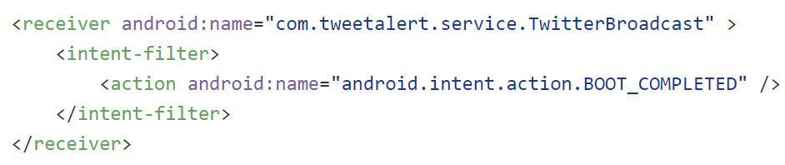
Broadcast Estático
Criando uma classe para observar a inicialização do Android.

Slide 14
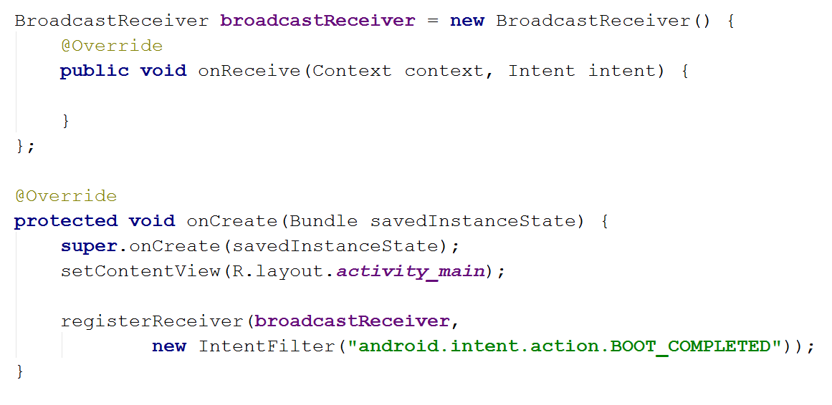
Broadcast dinâmico

